Slide 1

網頁程式開發
網頁程式設計簡介
國立成功大學工業資訊管理學系 侯建任 助理教授
CHAPTER ONE

Slide 2
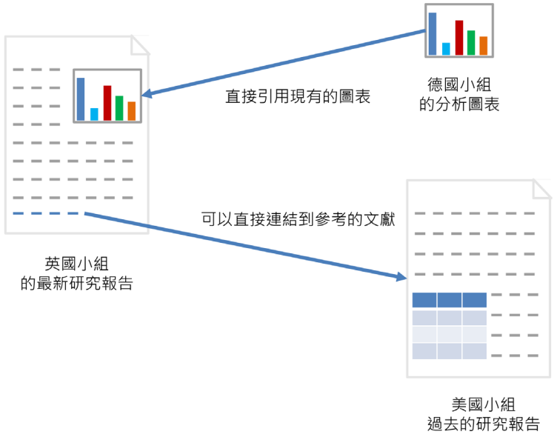
1-1 認識 WWW 的架構-網頁、網站與瀏覽器
WWW 的基本架構

Slide 3
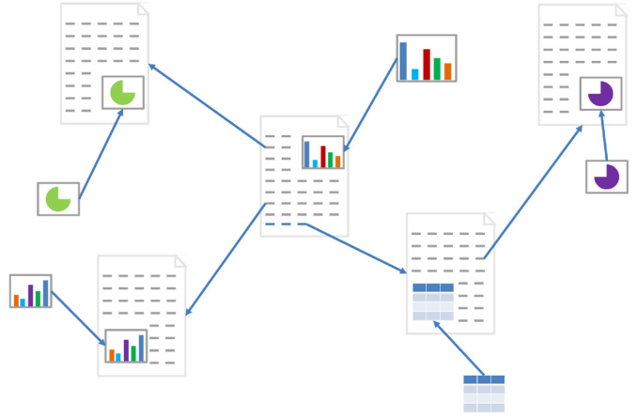
1-1 認識 WWW 的架構-網頁、網站與瀏覽器
WWW 的基本架構

Slide 4
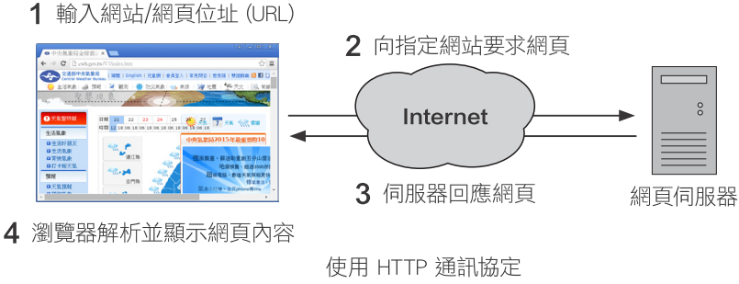
1-1 認識 WWW 的架構-網頁、網站與瀏覽器
網頁的資料內容與顯示方式

Slide 5
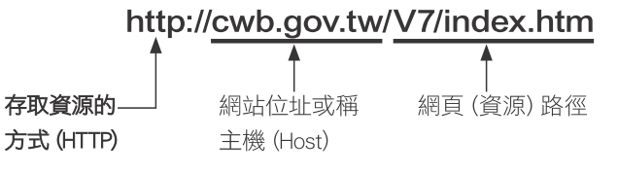
1-1 認識 WWW 的架構-網頁、網站與瀏覽器
網頁的資料內容與顯示方式

Slide 6
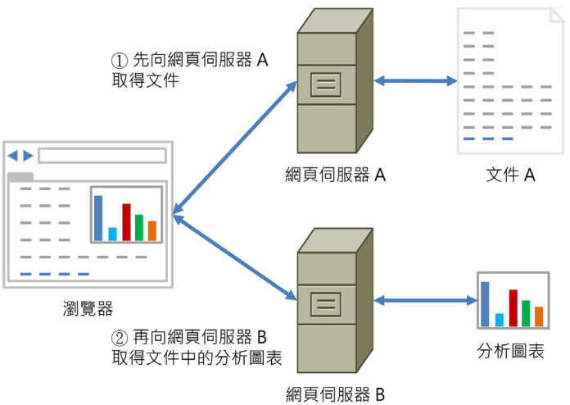
1-1 認識 WWW 的架構-網頁、網站與瀏覽器
網頁的資料內容與顯示方式

Slide 7
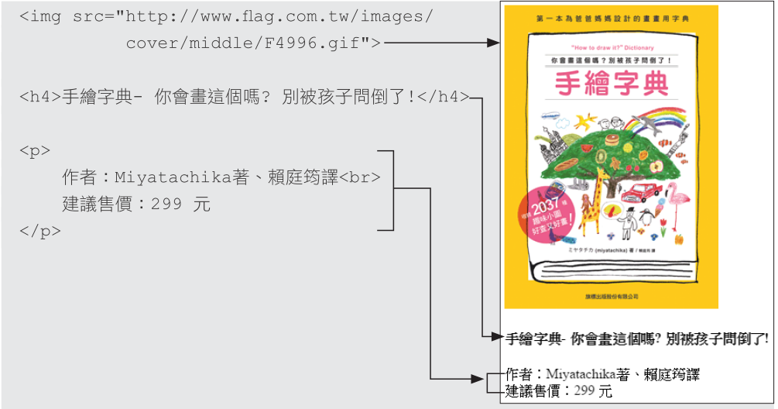
1-2 網頁的組成-HTML + CSS + JavaScript
HTML

Slide 8
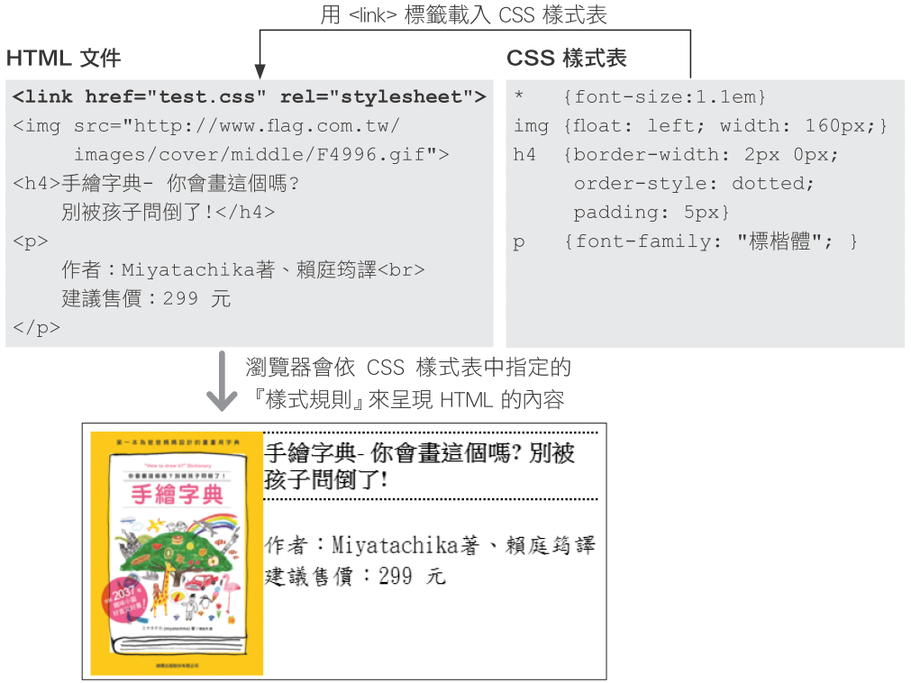
1-2 網頁的組成-HTML + CSS + JavaScript
CSS樣式表

Slide 9
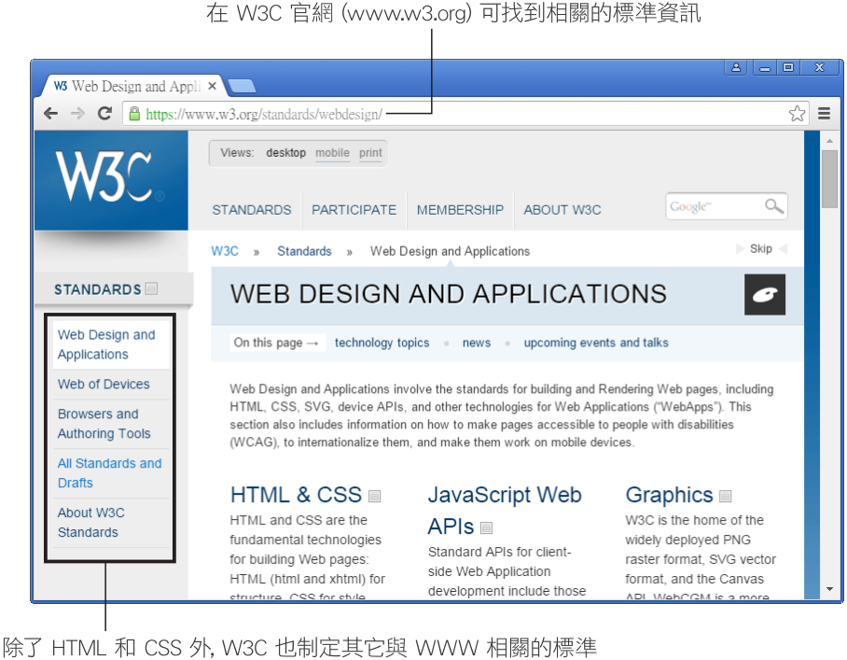
W3C 與 WHATWG： 製訂 HTML 及 CSS 標準的國際組織

Slide 10
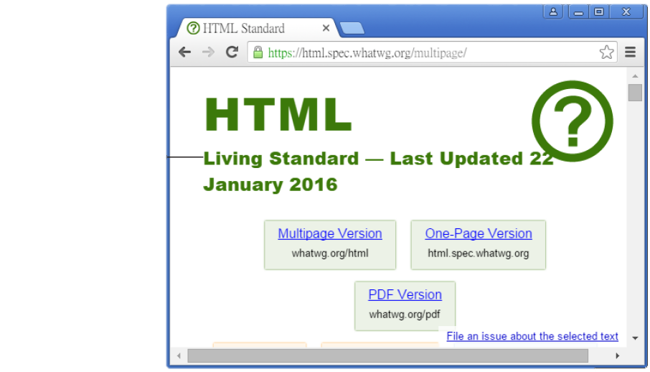
W3C 與 WHATWG： 製訂 HTML 及 CSS 標準的國際組織
在WHATWG官網(whatwg.org/html)可看到走在時代尖端的HTML標準發展現況

Slide 11
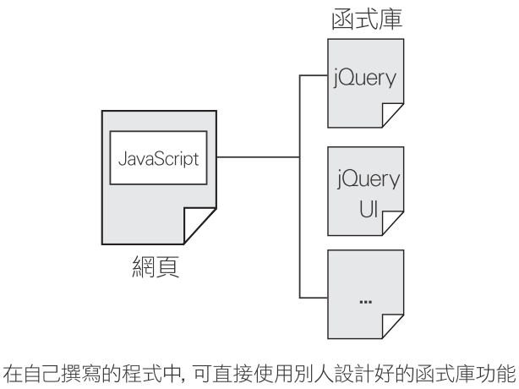
JavaScript
實用的 JavaScript 函式庫

Slide 12
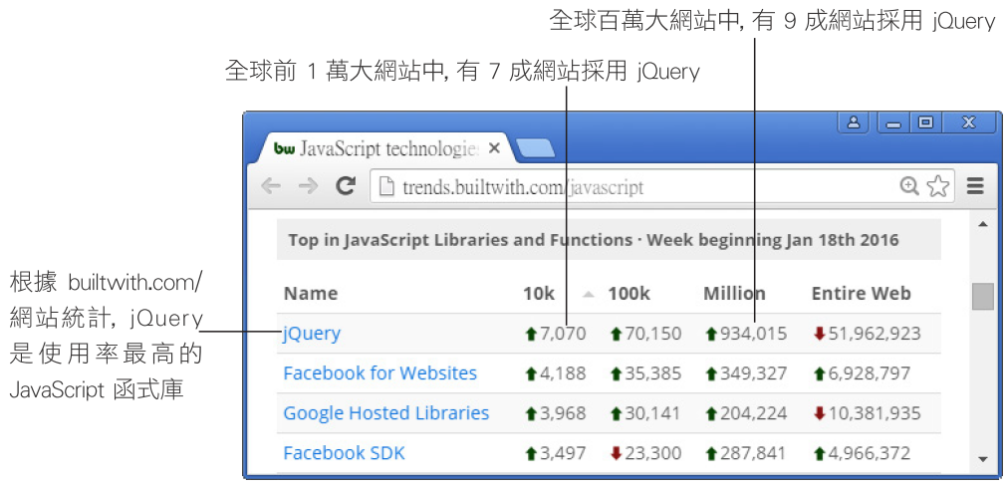
JavaScript
實用的 JavaScript 函式庫

Slide 13
JavaScript
實用的 JavaScript 函式庫
jQuery UI：jQuery 的擴充插件 (Plug-in)
BootStrap：提供『適應性網頁設計』(RWD, Responsive Web Design) 功能
Google Maps：Google Maps 服務除了讓全球使用者可使用其地圖服務外
jQuery Mobile：另一套 jQuery 擴充插件

Slide 14
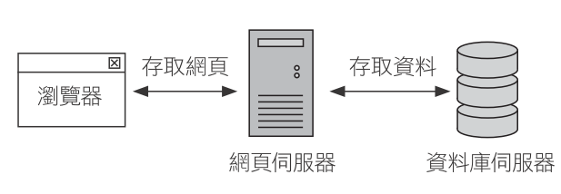
前端與後端、用戶端與伺服端技術

Slide 15
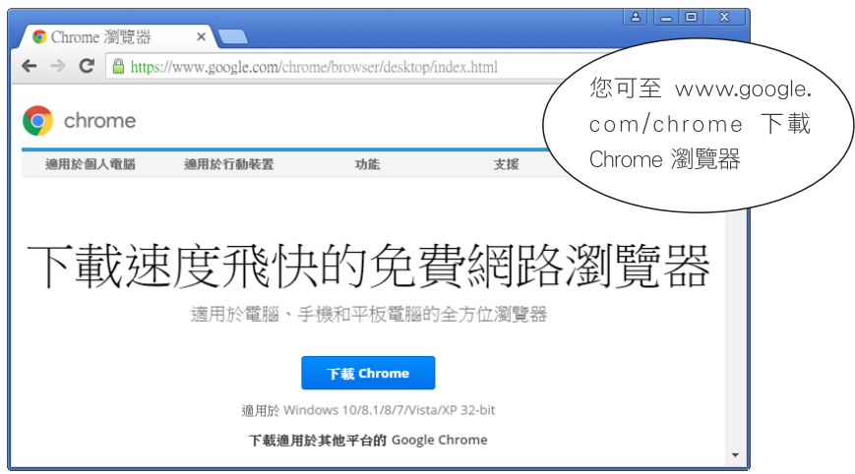
1-3 開發網頁的測試環境與工具
Chrome 瀏覽器

Slide 16
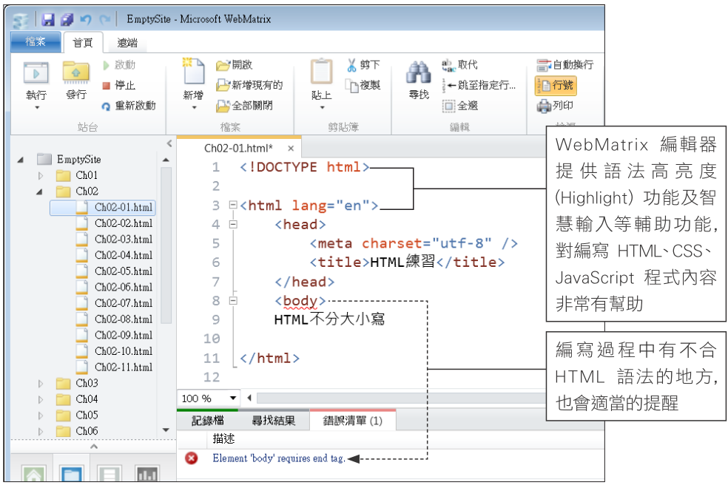
1-3 開發網頁的測試環境與工具
微軟 WebMatrix 網頁開發工具

Slide 17
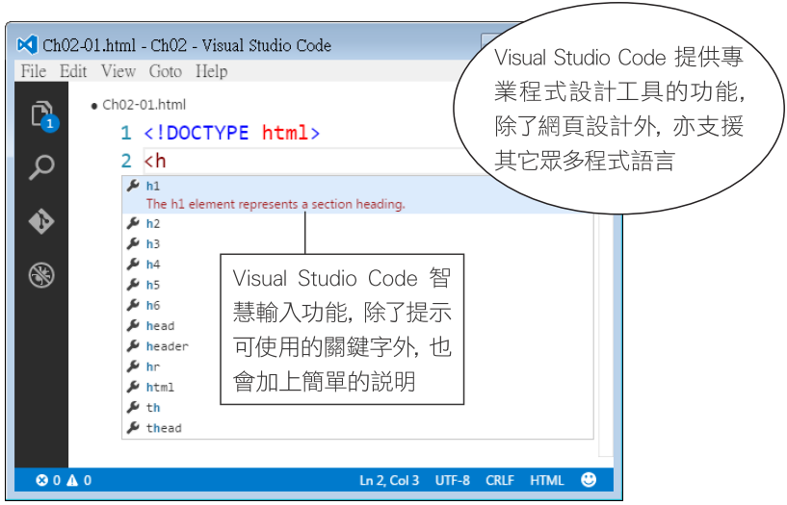
1-3 開發網頁的測試環境與工具
Visual Studio Code 編輯器

Slide 18
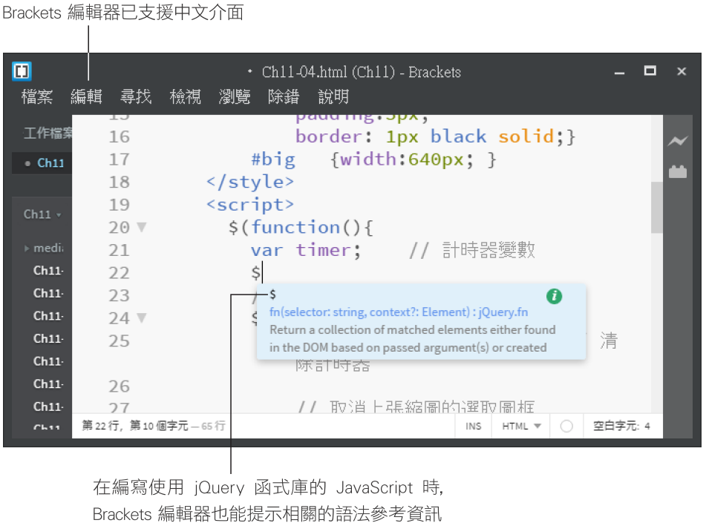
1-3 開發網頁的測試環境與工具
Brackets 編輯器

Slide 19
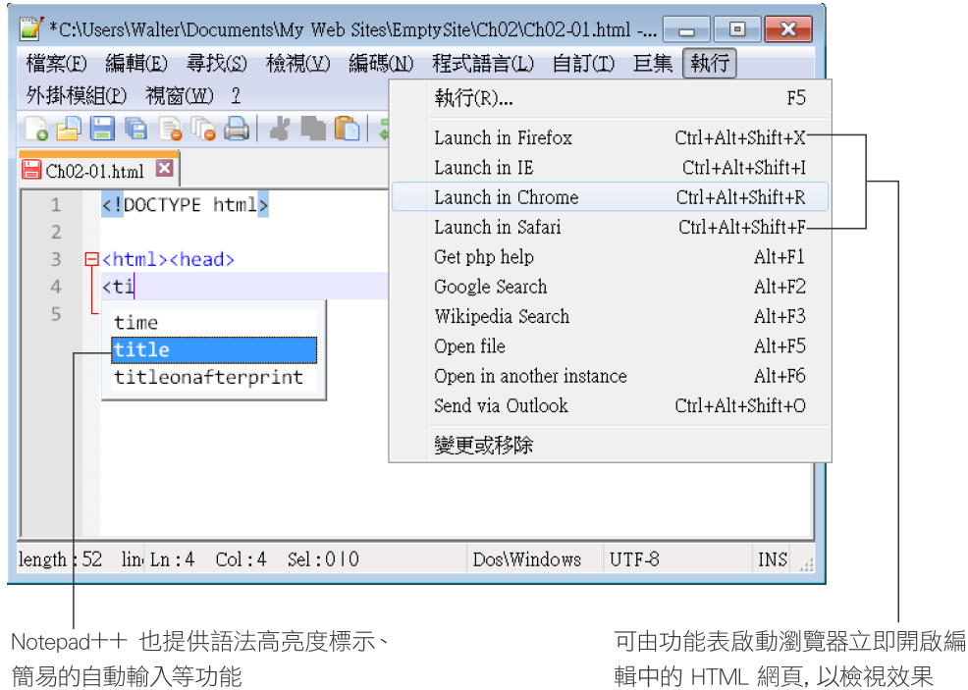
1-3 開發網頁的測試環境與工具
Notepad++ 編輯器

